Slide 1
Banovina Junačko srce Hrvatske
Franjo Vuković
i
Dominik Bogomolec

Slide 2
banovina
nastalo od riječi ban
u Sisačko-moslovačkoj županiji, u Hrvatskoj
poznatiji gradovi u povijesti su bili: Glina, Sisak, Sunja, Hrvatska Kostajnica, Petrinja, Topusko, Dvor, Dubica, Gvozdansko i Zrin
ratovi s Turcima Osmanlijama, Drugi svjetski rat, Domovinski rat

Slide 3
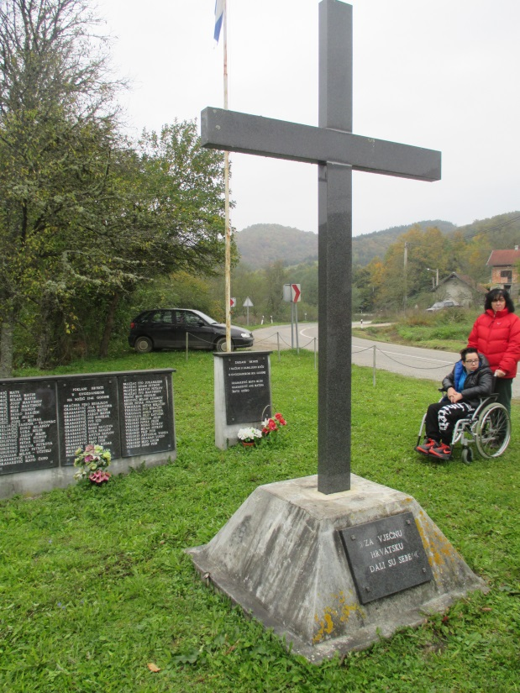
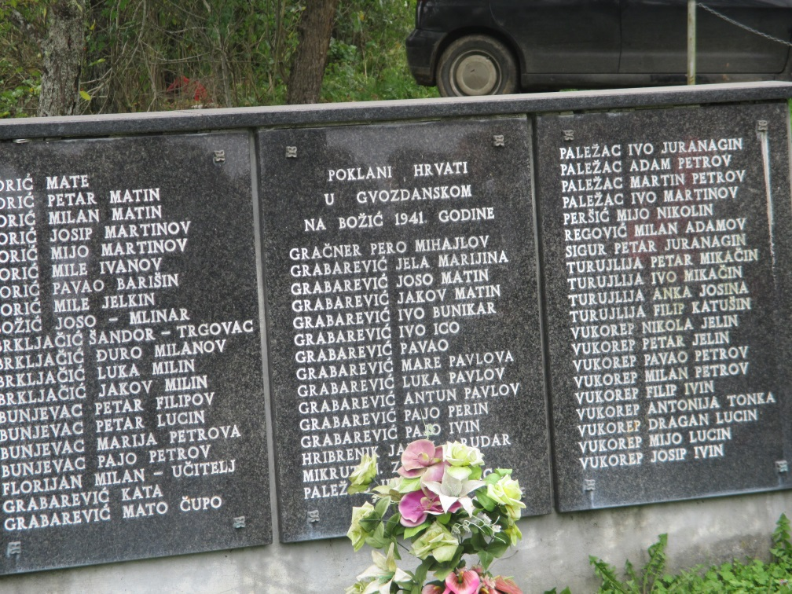
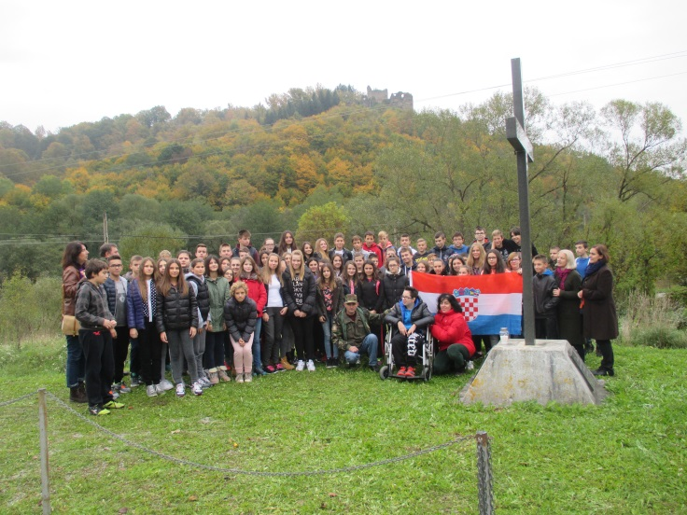
gvozdansko

Slide 4
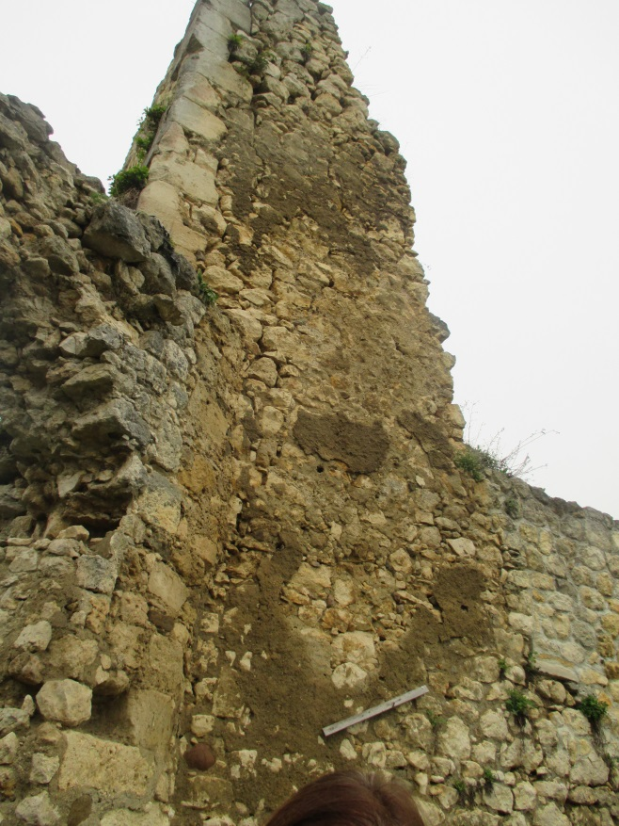
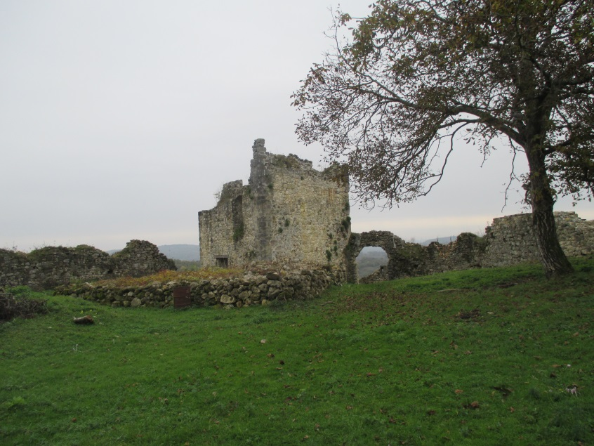
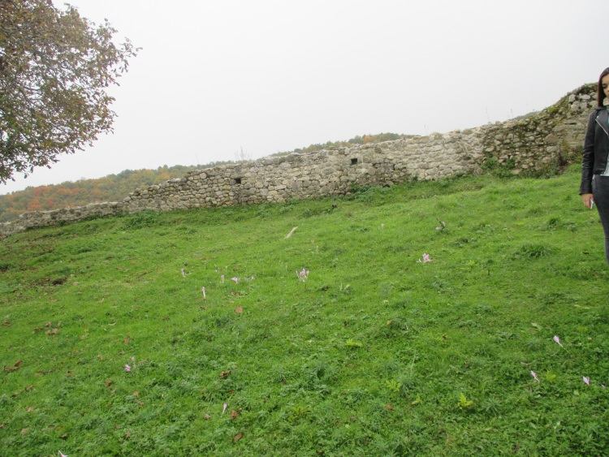
Zrin

Slide 5
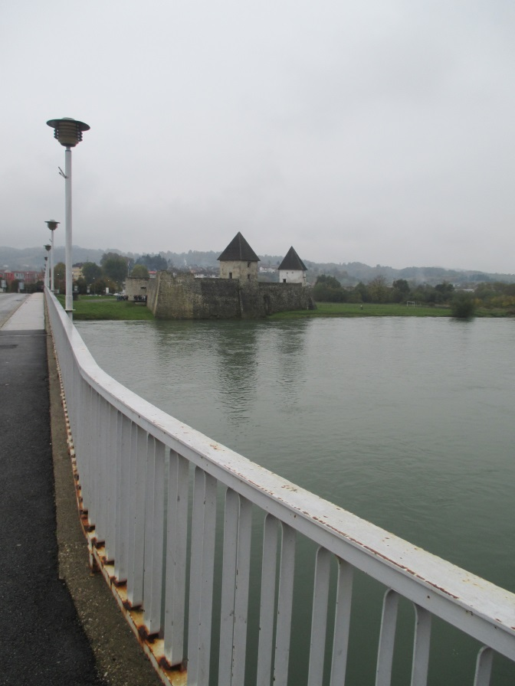
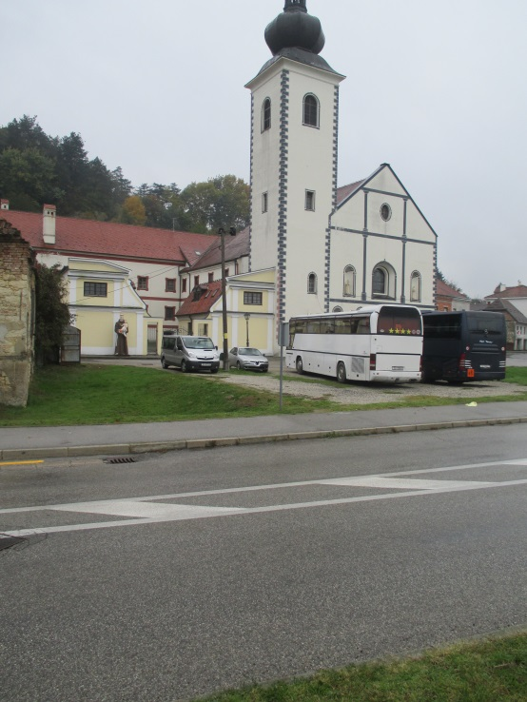
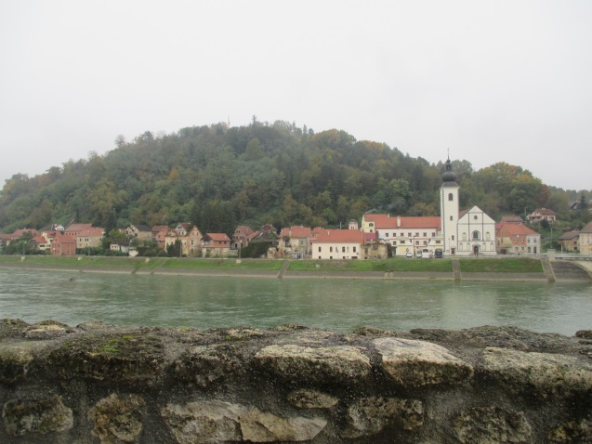
Hrvatska Kostajnica

Slide 6
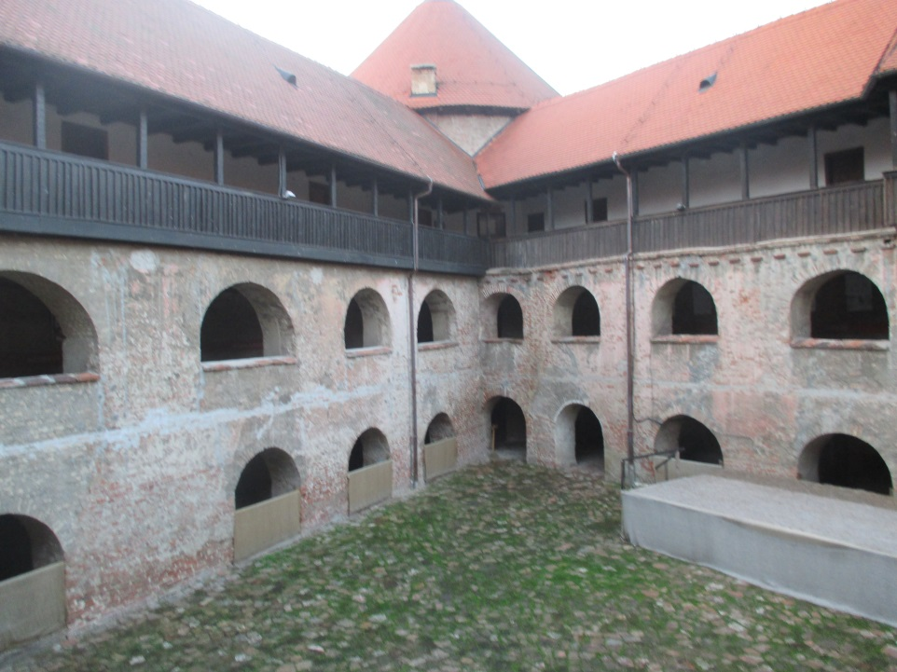
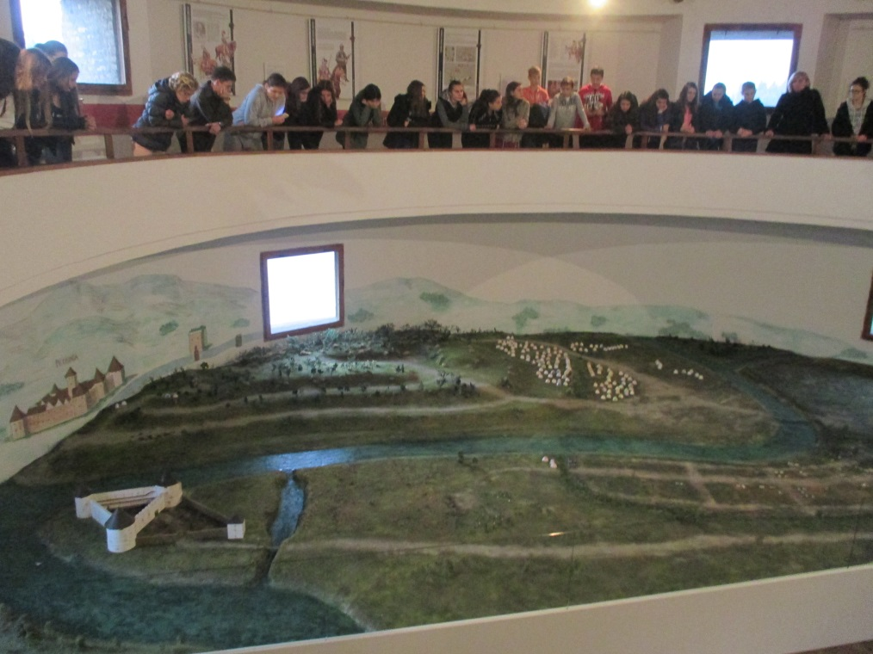
sisak

Slide 7
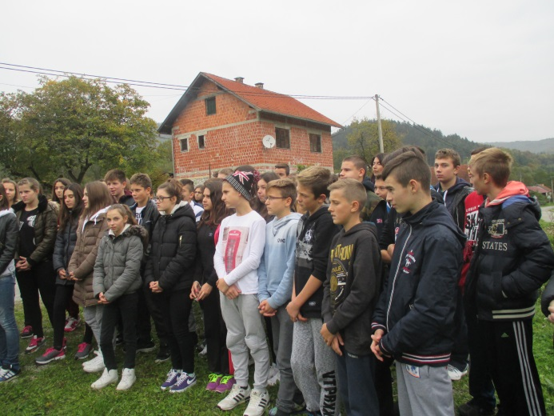
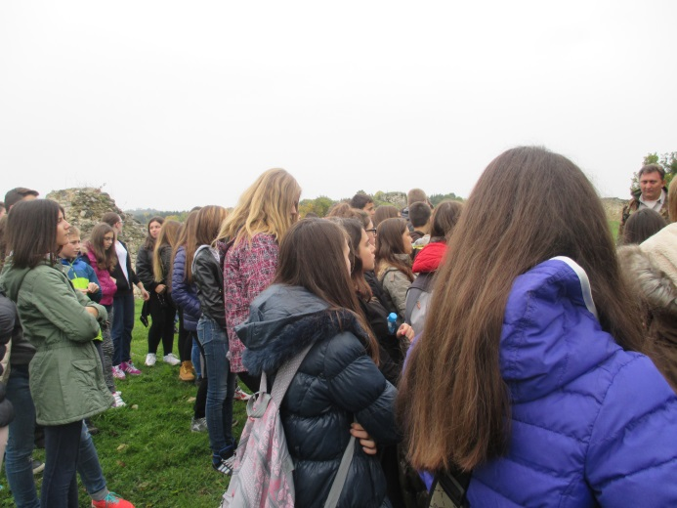
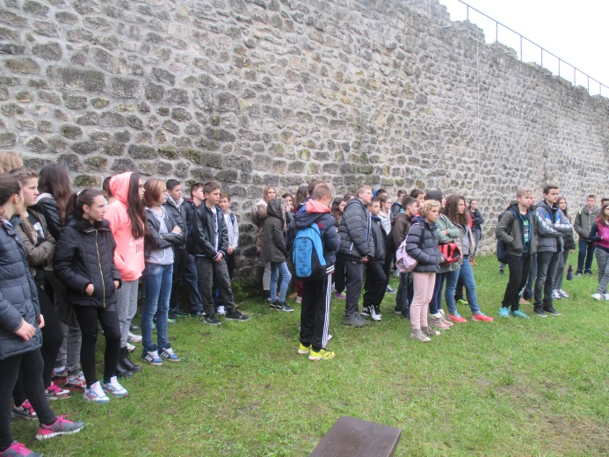
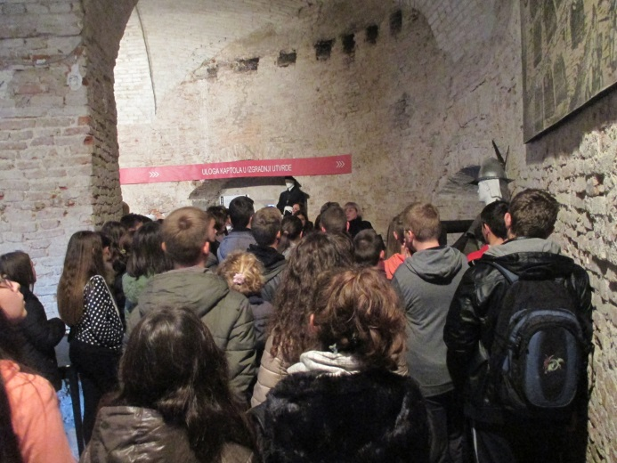
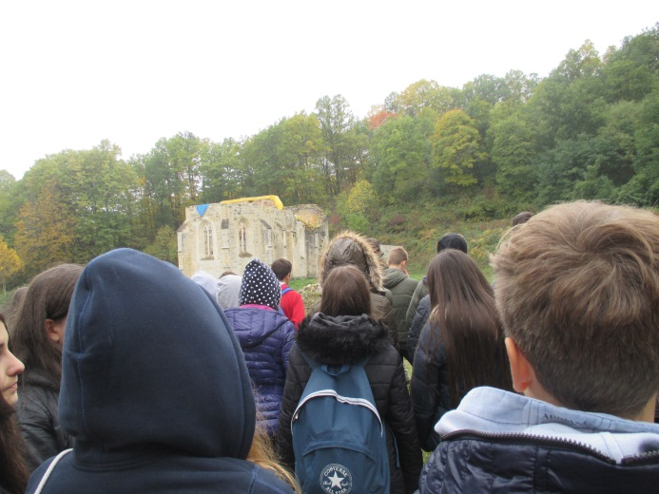
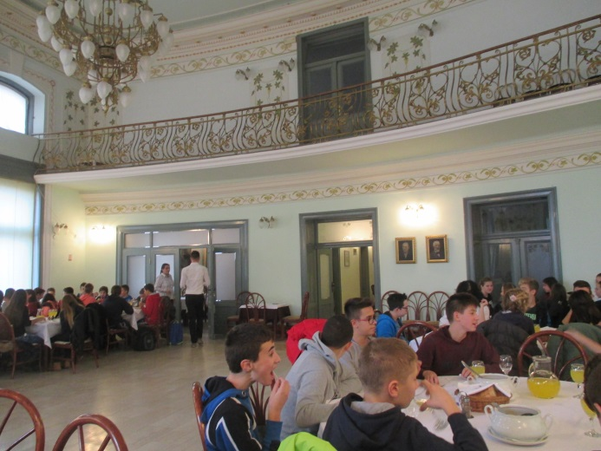
mi na izletu
Gvozdansko
Zrin
Hrvatska Kostajnica
Sisak
crkva sv. Margarete
na ručku

